Slide 1
18 g muối NaCl
25 g muối NaCl
50 ml nước cất ở 25⁰C
A
B
Cốc nào còn lại muối sau khi hòa tan?

Slide 2
TIẾT 60 : CHỦ ĐỀ DUNG DỊCH (TIẾT 2)
Bài 41: ĐỘ TAN CỦA MỘT CHẤT TRONG NƯỚC

Slide 3
Cốc nào còn lại muối sau khi hòa tan?
TN1
Không để lại dấu vết
Làm bay hơi nước
Làm bay hơi nước
Nước lọc
TN2
Vệt mờ

Slide 4
I. Chất tan và chất không tan
1. Thí nghiệm về tính tan của chất
Thí nghiệm 1
Có chất không tan và tan trong nước
Làm bay hơi nước
Không để lại dấu vết
Chất tan nhiều
Chất tan ít
Làm bay hơi nước
Nước lọc
TN2
Vệt mờ

Slide 5
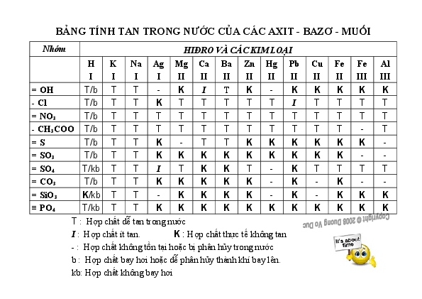

Slide 6
I. Chất tan và chất không tan
Thí nghiệm 1
2. Tính tan trong nước của một số axit, bazơ, muối
TÍNH TAN
HẦU HẾT AXIT TAN TRONG NƯỚC, TRỪ AXIT SILICIC (H₂SiO₃)
AXIT

Slide 7
I. Chất tan và chất không tan
2. Tính tan trong nước của một số axit, bazơ, muối
Bazơ phần lớn không tan trong nước
TÍNH TAN
Trừ: KOH, NaOH, Ba(OH)₂, LiOH còn Ca(OH)₂ ít tan
BAZƠ

Slide 8
I. Chất tan và chất không tan
2. Tính tan trong nước của một số axit, bazơ, muối
Những muối của natri, kali đều tan.
TÍNH TAN
Những muối của nitrat đều tan.
Muối
Phần lớn các muối clorua, sunfat, tan được. Nhưng phần lớn muối cacbonat không tan.

Slide 9
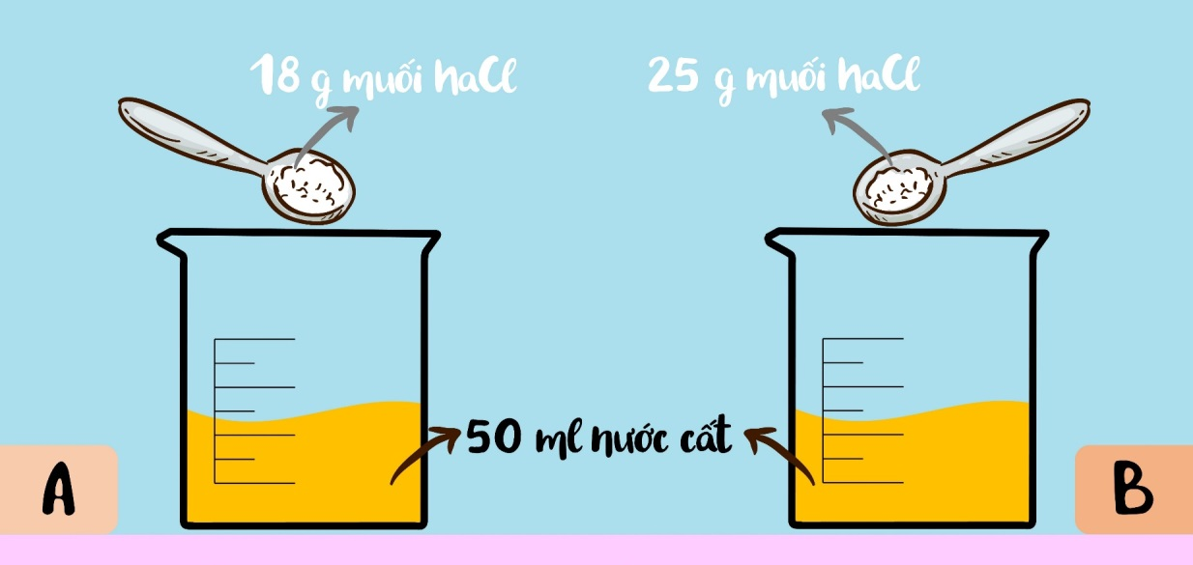
II. ĐỘ TAN CỦA MỘT SỐ CHẤT TRONG NƯỚC
1. Định nghĩa
Độ tan (S) của một chất trong nước là số gam chất hòa tan trong 100 gam nước để tạo thành dung dịch bão hòa ở một nhiệt độ xác định
Ví dụ: Ở 25⁰C
S_{đường} = 204 gam, S_{NaCl} = 36 gam
Dung dịch NaCl ở B là dung dịch bão hòa

Slide 10
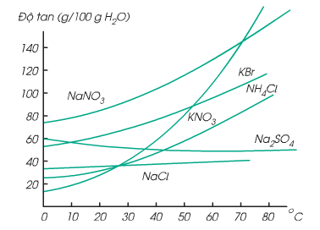
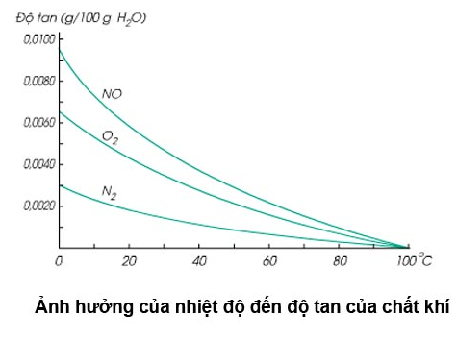
II. ĐỘ TAN CỦA MỘT SỐ CHẤT TRONG NƯỚC
2. Những yếu tố ảnh hưởng đến độ tan
Nhiệt độ đối với chất rắn
Nhiệt độ và áp suất đối với chất khí
Phần lớn các muối clorua, sunfat, tan được. Nhưng phần lớn muối cacbonat không tan.
Nhiệt độ tăng thì độ tan tăng
Nhiệt độ và áp suất giảm thì độ tan tăng

Slide 11
II. ĐỘ TAN CỦA MỘT SỐ CHẤT TRONG NƯỚC
2. Những yếu tố ảnh hưởng đến độ tan
TÍNH TAN
Muối
Nhiệt độ đối với chất rắn
Nhiệt độ và áp suất đối với chất khí
Những muối của natri, kali đều tan.
Những muối của nitrat đều tan.
Phần lớn các muối clorua, sunfat, tan được. Nhưng phần lớn muối cacbonat không tan.
Đun nước sôi ở 60ºC, hòa tan 50 gram phèn chua (KAl(SO₄)₂.12H₂O)
Dùng đèn flash rọi vào dưới đáy dung dịch để xem hiện tượng.

Slide 12
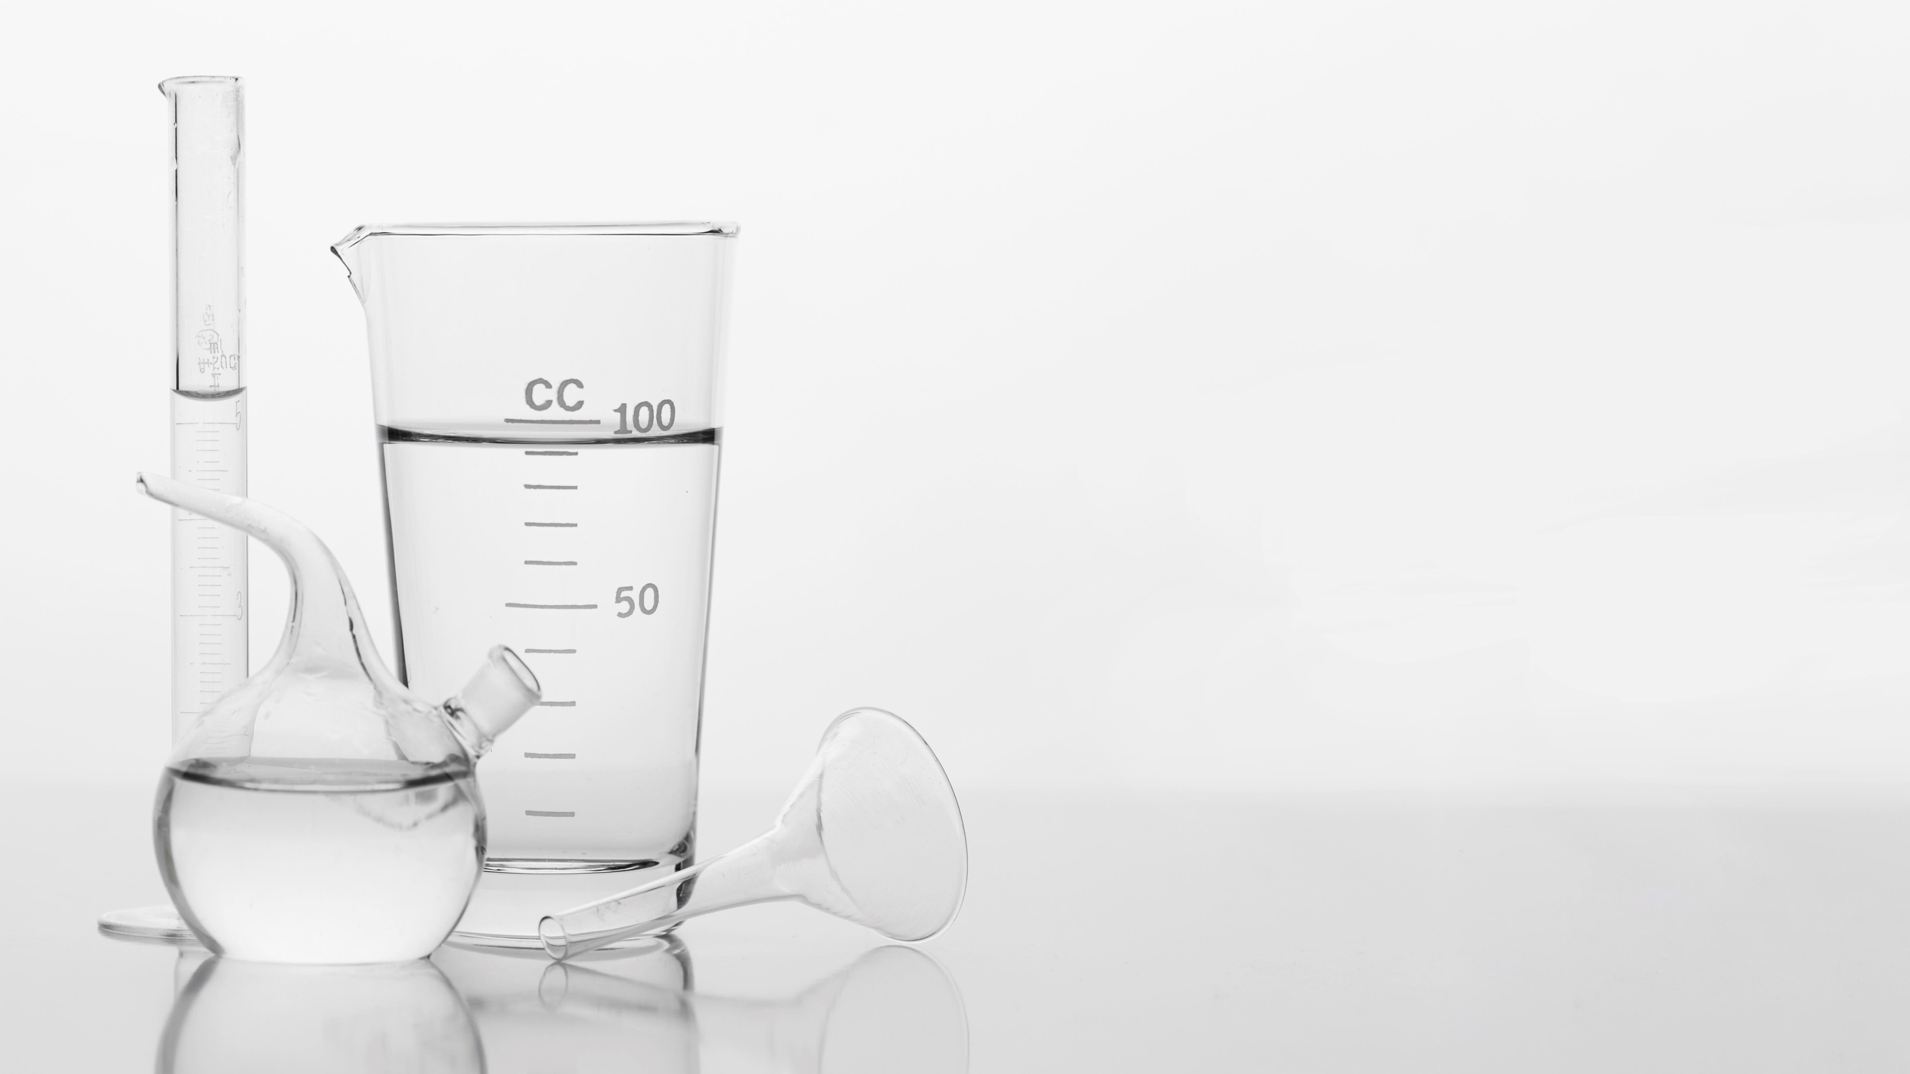
II. ĐỘ TAN CỦA MỘT SỐ CHẤT TRONG NƯỚC
2. Những yếu tố ảnh hưởng đến độ tan
TÍNH TAN
Muối
Nhiệt độ đối với chất rắn
Nhiệt độ và áp suất đối với chất khí
Những muối của natri, kali đều tan.
Những muối của nitrat đều tan.
Phần lớn các muối clorua, sunfat, tan được. Nhưng phần lớn muối cacbonat không tan.
Thanks you

